Slide 1
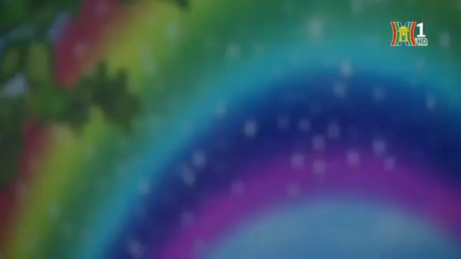

Slide 2
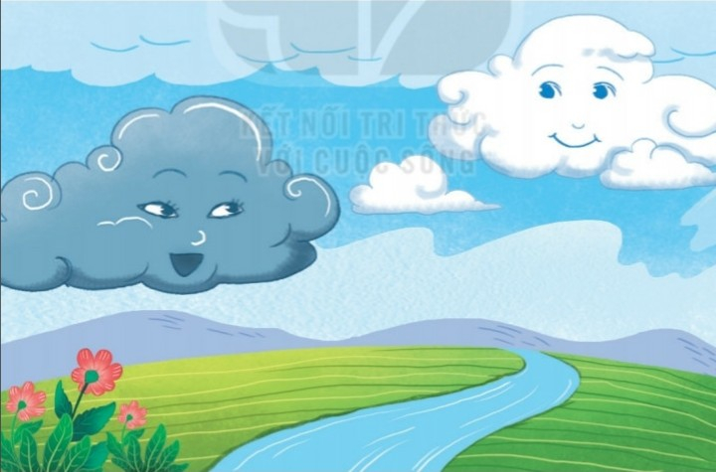
Bài 12. Đọc bài : Mây đen và mây trắng

Slide 3

1. Trong câu chuyện, những sự vật nào được coi như người?
A. Mây đen và mây trắng
B. Nắng và gió
C. Bầu trời và ruộng đồng
Trả lời câu hỏi
2. Mây trắng rủ mây đen đi đâu ?
A. rong ruổi theo gió
B. bay lên cao
C. sà xuống thấp

Slide 4
3. Vì sao mây đen không nghe theo mây trắng.
A. Vì mây đen thích ngắm cảnh ruộng đồng cây cỏ.
B. Vì hạn hán, mây đen muốn làm mưa giúp người.
C. Vì mây đen sợ gió thổi làm tan biến mất hình hài.
Trả lời câu hỏi
4. Câu nào cho thấy mây đen đem lại niềm vui cho con người và vạn vật ?
-Con người và vạn vật reo hò đón mưa.

Slide 5
Trả lời câu hỏi
5. Tìm các từ chỉ đặc điểm trong câu sau:
- Đám mây xốp nhẹ trông như một chiếc gối bông xinh xắn.
Từ chỉ đặc điểm trong câu là:
- xốp, nhẹ, xinh xắn.
6. Đặt dấu phẩy vào chỗ nào trong câu sau:
Trên bầu trời cao rộng, mây đen mây trắng đang rong ruổi theo gió.
,

Slide 6
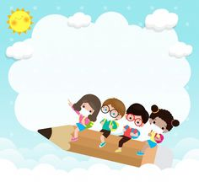
CHÚC CÁC EM
CHĂM NGOAN HỌC GIỎI

